Slide 1
異常気象時通行規制区間及び規制基準の見直し
～規制区間の解除（緩和）～
令和元年度 大阪府都市基盤施設維持管理技術審議会
現地確認 結果

Slide 2
１．実施区間
２．実施概要
３．区間の概要
４．現地確認
５．まとめ

Slide 3
１．実施区間

Slide 4
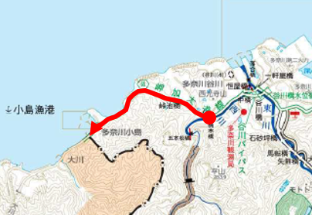
２．実施概要
１．実施日時 ： 令和２年３月１０日（火）１４時～１７時
２．現地確認者 ： 京都大学 岸田教授
関西大学 小山准教授
３．対象路線 ： 岬加太港線
４．現地確認ルート

Slide 5
３．区間の概要
１．異常気象時通行規制区間の概要
○路線名 ： 主要地方道 岬加太港線
○対象区間 ： 泉南群岬町多奈川谷川～多奈川小島（延長2.5km）
○交通量 ： 2,063台/24h（出典：平成27年度道路交通センサス）
○規制基準 ： 通行止め連続雨量150mm（通行注意100mm）
○指定年度 ： 昭和46年度
２．過去の雨量履歴及び災害履歴
３．過去の最大連続雨量と基準の見直し
降雨日時 | 連続雨量 | 災害履歴
H29年10月22日 4時 ～ 23日 3時 | 250mm | 災害なし
H30年 7月 5日 18時 ～ 6日 18時 | 285mm | 災害なし
※上記以下の降雨でも過去10年間、災害履歴なし
降雨日時 | 最大連続雨量 | 見直し基準雨量
H30年 7月 5日 18時 ～ 6日 18時 | 285mm | 210mm
※雨量観測所 : 多奈川（観測所からの距離 平均1.85ｋｍ [最長2.8km、最短0.9km]）

Slide 6
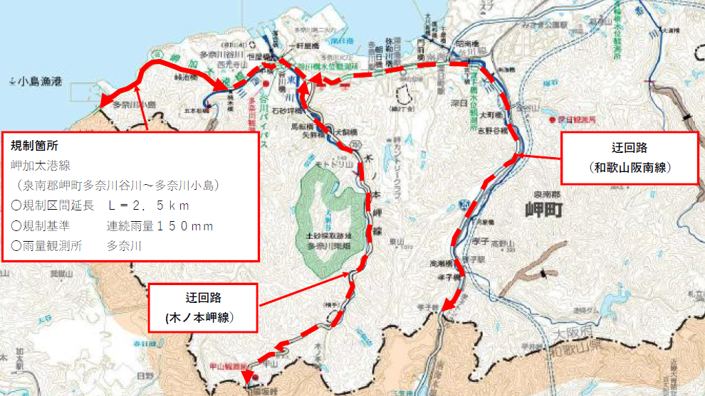
３．区間の概要
４．路線図
多奈川観測所

Slide 7
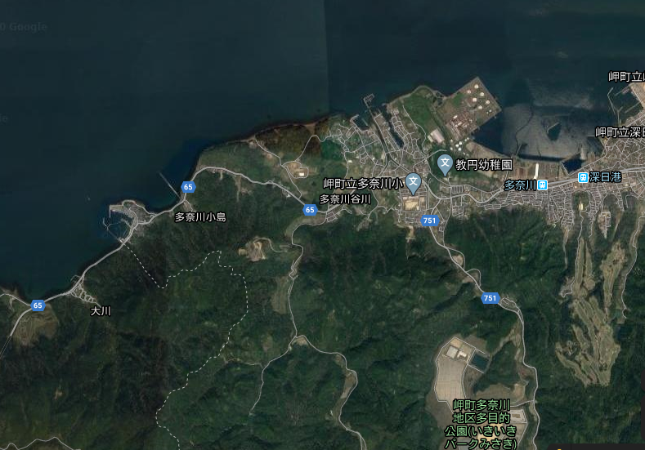
３．区間の概要
５．航空写真
規制区間

Slide 8
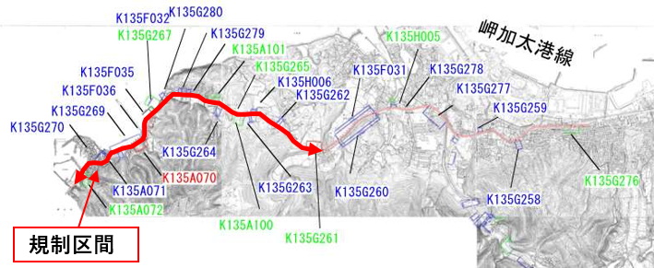
３．区間の概要
６．道路防災点検結果（H27点検）

Slide 9
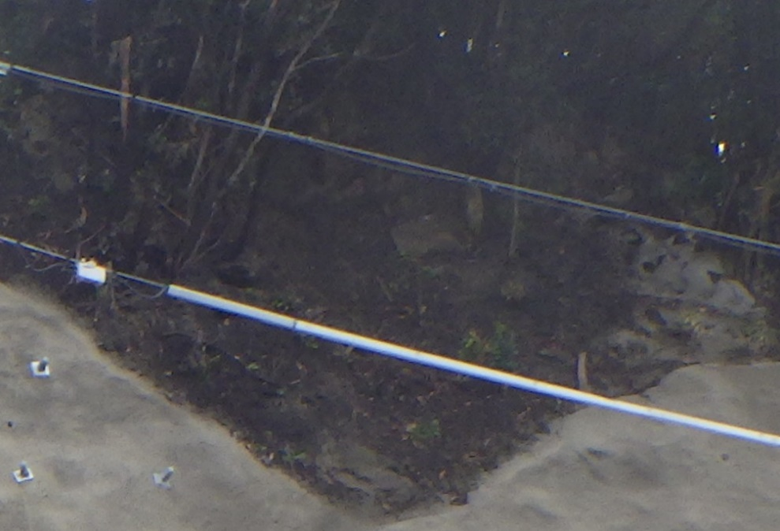
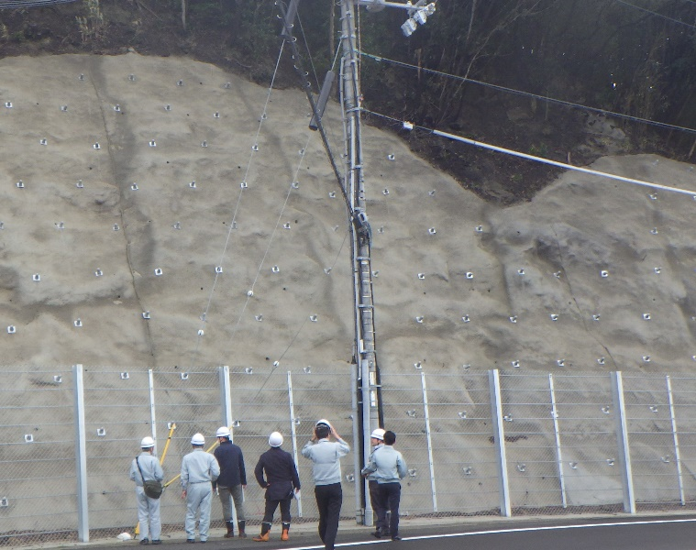
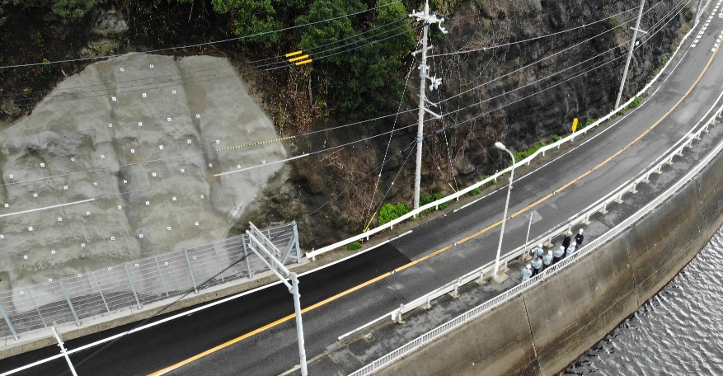
４．現地確認
現地状況写真（１）
K135A070 要対策箇所の対策状況の確認
≪委員の意見≫
モルタル吹付上部に露岩が見られる
樹木が強風で揺れると根本にある岩が浮いてくる
ドローン撮影

Slide 10
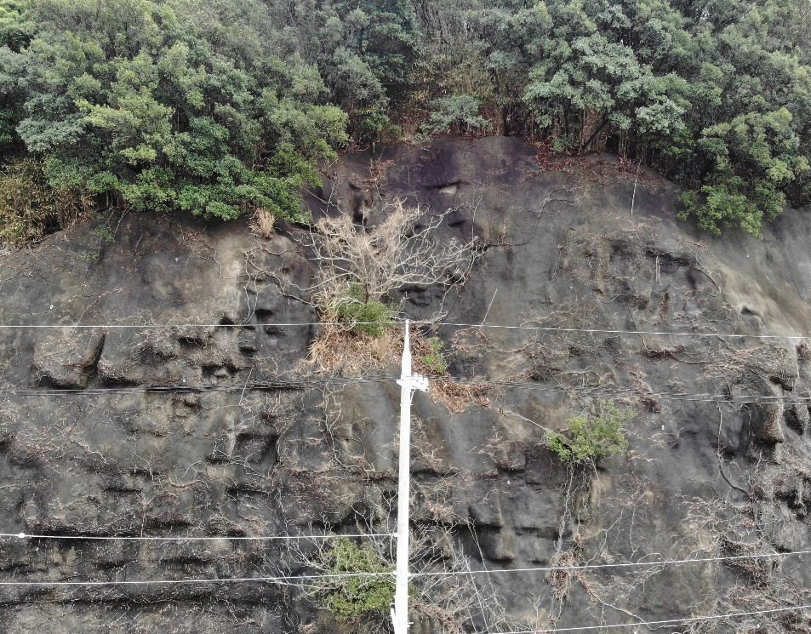
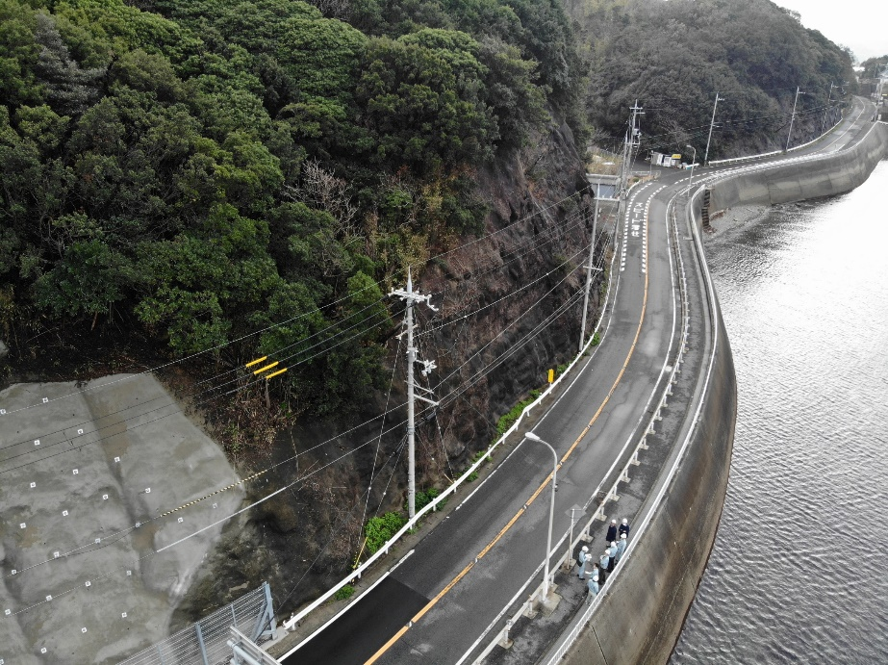
４．現地確認
現地状況写真（２）
K135A070 既設対策部の確認
ドローン撮影
ドローン撮影
≪委員の意見≫
モルタル吹付の施工は古いがひび割れはほとんど見られない
モルタル吹付部にある樹木は強風で揺れるとモルタル吹付にクラックや破損が生じる

Slide 11
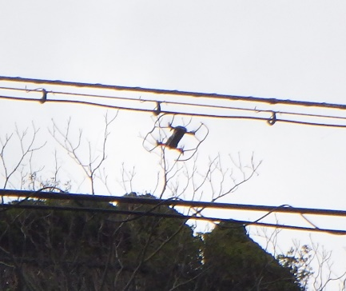
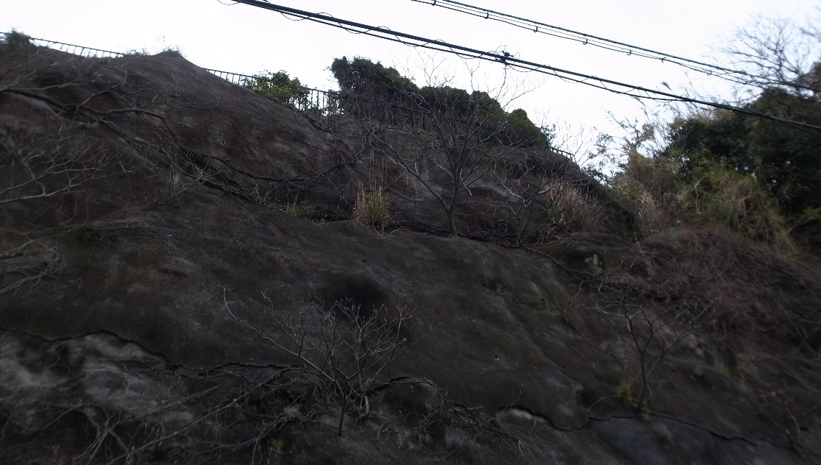
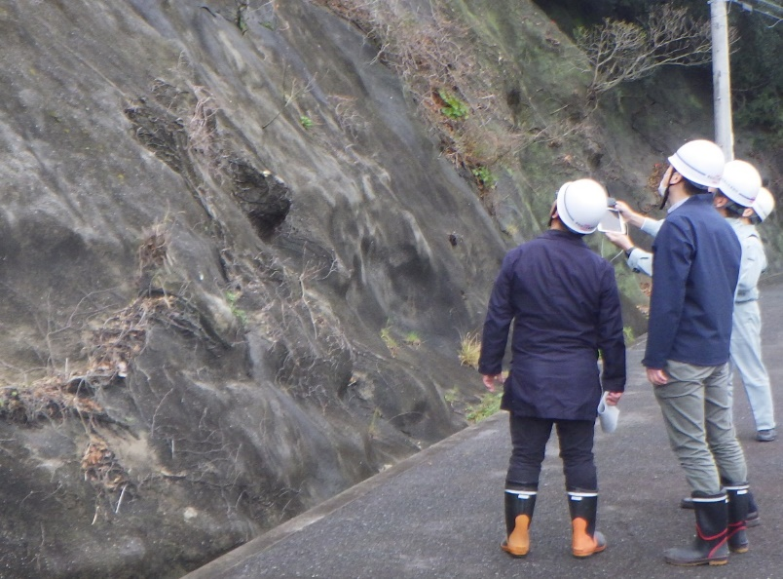
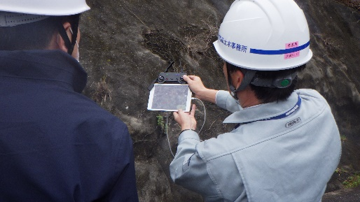
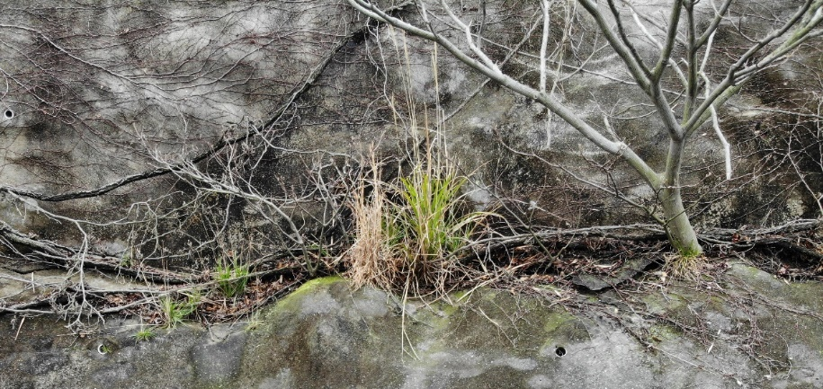
４．現地確認
現地状況写真（３）
K135A072 既設対策部の確認
ドローン
≪委員の意見≫
モルタル吹付部にある樹木は強風で揺れるとモルタル吹付にクラックや破損が生じる
ドローン撮影

Slide 12
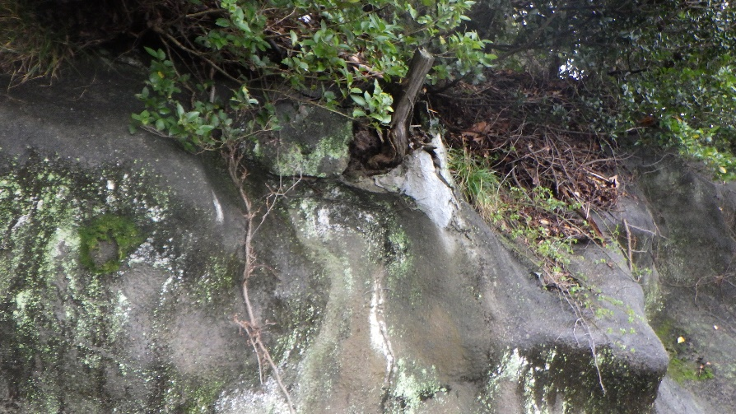
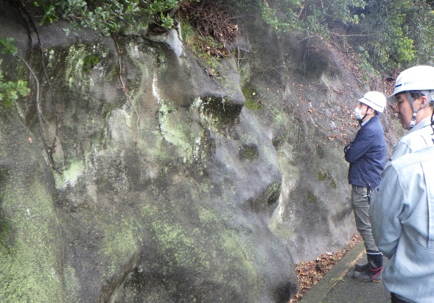
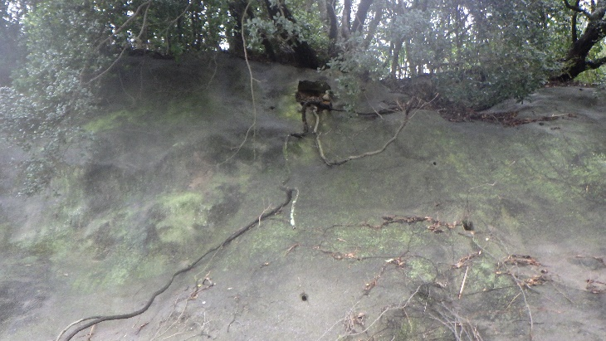
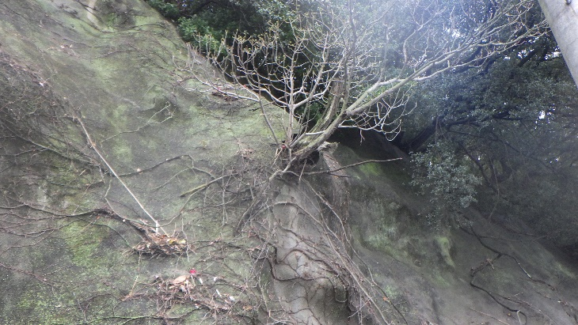
４．現地確認
現地状況写真（４）
K135A072 既設対策部の確認
≪委員の意見≫
モルタル吹付部にある樹木は強風で揺れるとモルタル吹付にクラックや破損が生じる
樹木が枯れて空洞状態となっている箇所が見られる

Slide 13
５．まとめ
■構造物の安定性
（１） 露岩の状態について定期的な観察が必要
【経過観察】 日常パトや年１回の簡易点検により、露岩の状況及び落石の
有無を確認する。
（２）（３）（４） 伐採や伐採部分の穴埋め、クラック補修が必要
【追加対策】 経過観察を行い、計画的に対策を実施する。
（４） モルタル吹付欠損部（空洞部）の補修が必要
【追加対策】 経過観察を行い、計画的に対策を実施する。
■経過観察の内容 ： 目視点検により確認（斜面、構造物の変状、堆積の状況 等）
■追加対策の計画 ： 中長期（５年以内目標）で対策を実施
上記の対応方針を前提として
通行規制基準雨量の緩和を実施

